Slide 1
DEPARTAMENTO DE CIENCIAS DE LA VIDA Y DE LA AGRICULTURA
INGENIERÍA EN BIOTECNOLOGÍA
TRABAJO DE TITULACIÓN PREVIO A LA OBTENCIÓN DEL TÍTULO DE INGENIERO EN BIOTECNOLOGÍA
Estudio de la variabilidad genética de genes relacionados con factores de virulencia en aislados clínicos de Staphylococcus aureus causantes de bacteriemias.
Autor: Herdoiza Montero, Jean Pierre
Director: Grijalva Silva, Rodrigo Marcelo
Sangolquí, 8 de Febrero del 2022

Slide 2
ÍNDICE DE CONTENIDOS
Introducción
Objetivos
Materiales y métodos
Resultados y discusión
Conclusiones
Recomendaciones
Agradecimientos

Slide 3
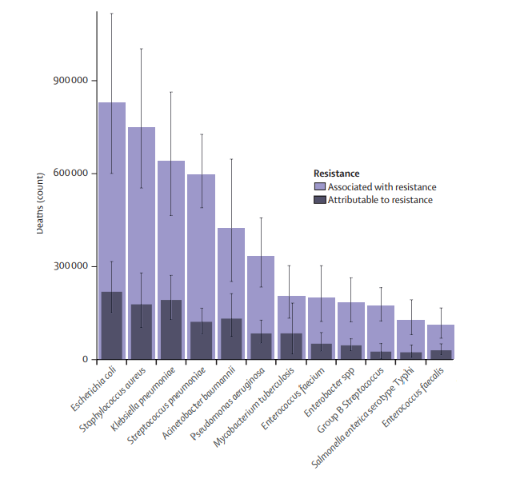
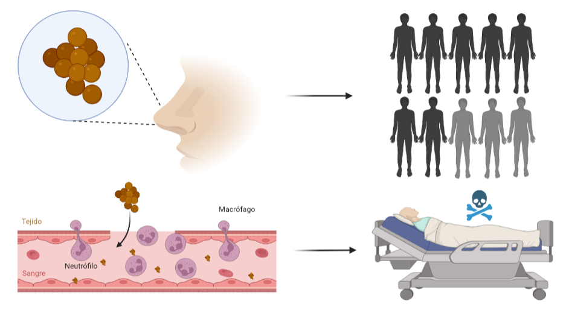
INTRODUCCIÓN
Staphylococcus aureus, una bacteria oportunista.
1,27 millones de muertes atribuidas a resistencia antimicrobiana en 2019
Colonización asintomática
30% de la población mundial
Fosas
nasales
Staphylococcus
Aureus (SA)
Infección del torrente sanguíneo
o bacteriemia
15-40% de personas con esta
infección fallecen en 30 días
(Murray et al., 2022)
(Sakr et al., 2018), (Silva et al., 2020), (Austin et al., 2020), (Biorender.com)

Slide 4
INTRODUCCIÓN
Los factores de virulencia son candidatos terapéuticos por su relación con la severidad de infección.
Expresión de factores de virulencia
Invasión, evasión inmune y captación de nutrientes
Severidad de la infección
Genes
(Ansari et al., 2019)
(Bitrus et al., 2018), (Turner et al., 2019), (Lalaouna et al., 2018), (Biorender.com)

Slide 5
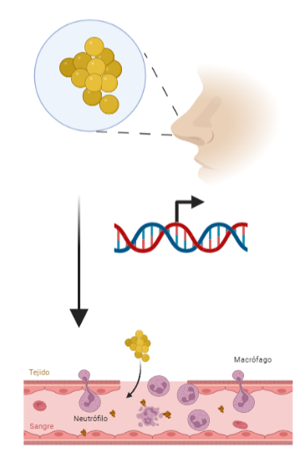
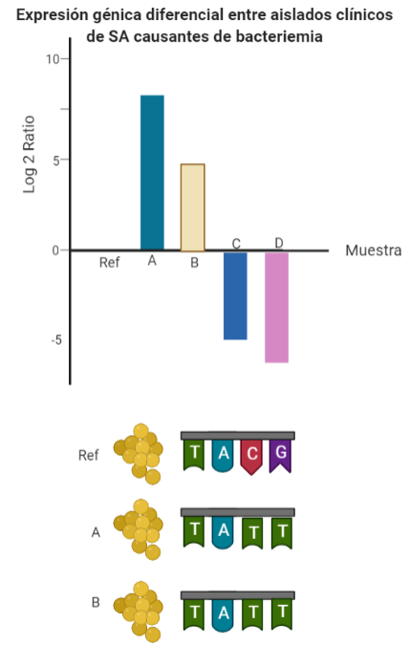
INTRODUCCIÓN
Factores de virulencia claves para la transición de bacteria colonizadora a patógena.
Colonizador
Aumento de
expresión.
fnbA
sdrC
sstD
fnbA, sdrC, sstD
fhuD1, hla
Diversidad
Genética
fhuD1
hla
Patógeno
(Jenkins et al., 2015), (Pietrocola et al., 2017), (Chen et al., 2020), (Noboa, Kirsty, 2020)

Slide 6
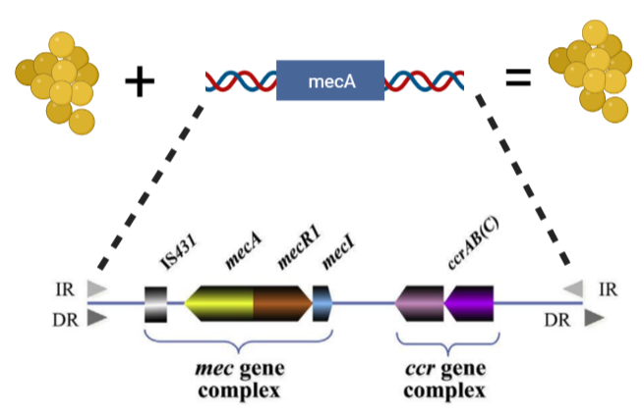
INTRODUCCIÓN
El contexto genético de Staphylococcus aureus brinda información relevante para el estudio de su virulencia.
Tipificación del Cassete Cromosómico Estafilocócico
(SCCmec)
Tipificación Multilocus de Secuencias (MLST)
SA susceptible
a la meticilina.
(MSSA)
SA resistente
a la meticilina.
(MRSA)
PCR Secuenciación Asignación Asignación
Alélica de ST
SCCmec
3
arcC
4
1
aroE
yqiL
ST 51
Genoma
11
glpF
tpi
7
gmk
pta
2
21
Los aislados de SA se clasifican de acuerdo a su SCCmec Tipos: I-XIII
Cuando dos o más aislados de SA comparten ST se dice que están genéticamente relacionados.
(Gnanamani et al., 2017), (Giulieri et al., 2020), (Humphreys & Coleman, 2019), (Biorender.com)

Slide 7
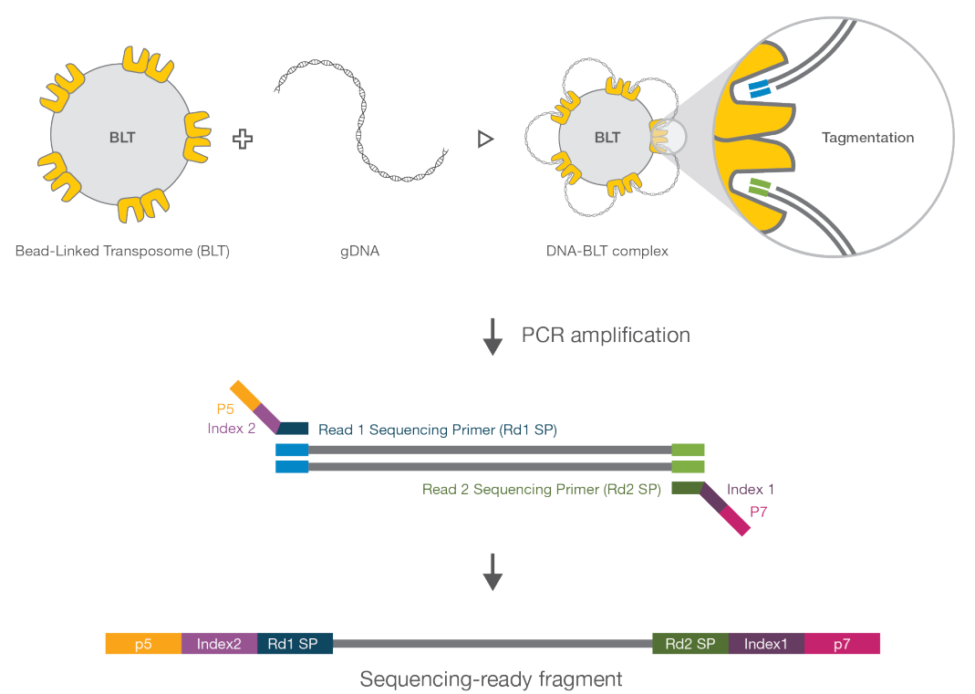
INTRODUCCIÓN
La secuenciación de nueva generación NGS es una herramienta útil en microbiología clínica.
Química de la preparación de librerías del Kit Illumina DNA Prep
(Clark et al., 2019), (Illumina, 2020)

Slide 8
ÍNDICE DE CONTENIDOS
Introducción
Objetivos
Materiales y métodos
Resultados y discusión
Conclusiones
Recomendaciones
Agradecimientos

Slide 9
OBJETIVOS
Objetivo General
Estudiar la variabilidad genética de genes relacionados a factores de virulencia en aislados clínicos de Staphylococcus aureus causantes de bacteriemias.
Objetivos Específicos
Extraer y purificar ADN de aislados clínicos de Staphylococcus aureus con patrones de expresión al alta (up-regulation) o la baja (down-regulation) de los genes (sdrC, fnbA, fhuD, sstD y hla).
Preparar y secuenciar librerías de ADN mediante tecnologías de secuenciación de siguiente generación (NGS).
Determinar la variabilidad genética de los genes estudiados mediante el análisis bioinformático de las secuencias obtenidas.

Slide 10
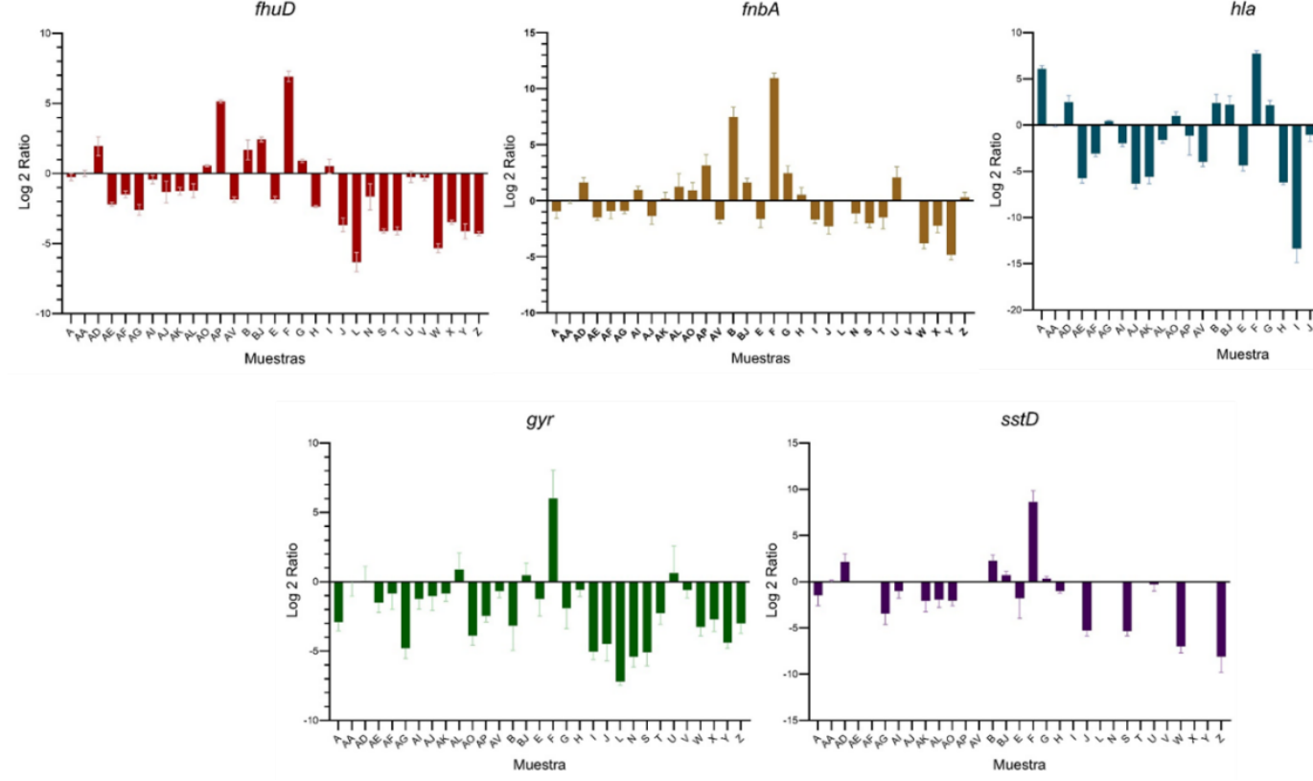
OBJETIVOS
Hipótesis
Las diferencias de expresión de genes relacionados con factores de virulencia en estudio (sdrC, fnbA, fhuD, sstD y hla) en aislados clínicos de SA causantes de bacteriemia se deben a variantes genéticas susceptibles de ser identificadas mediante Next Generation Sequencing.
(Noboa, Kirsty, 2020)

Slide 11
ÍNDICE DE CONTENIDOS
Introducción
Objetivos
Materiales y métodos
Resultados y discusión
Conclusiones
Recomendaciones
Agradecimientos

Slide 12
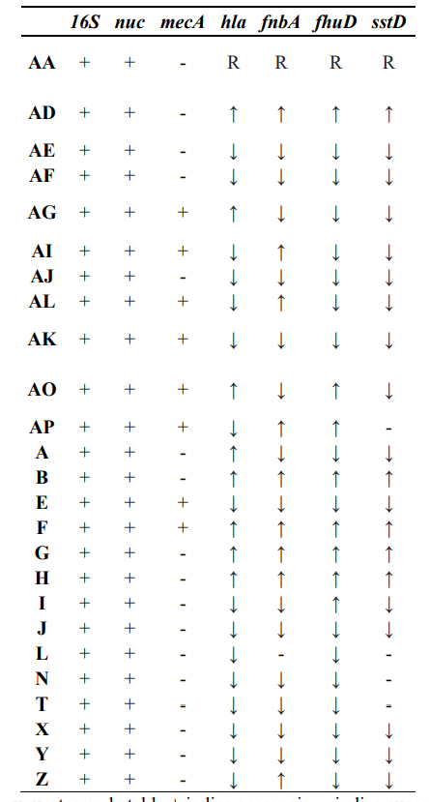
MATERIALES Y MÉTODOS
Aislados clínicos usados en este estudio
Localización
Extracción de ADN
Etapa | Reactivo/Condiciones
(1) Preparación de la muestra | Cultivo líquido LB Merck
(2) Lisis celular | Buffer de lisis (50 mM Tris, 50 mM EDTA, 50 mM glucosa, 100 mM NaCl, 1% SDS, 2 mg/mL proteinasa K, LiCl 0.2%)
(3) Extracción Cloroformo-alcohol isoamílico | Cloroformo- alcohol isoamílico (24:1 vol/vol)
(4) Precipitación y purificación de ADN | Cloruro de Sodio 5 M., isopropanol, etanol 96%, etanol 70%, TE [Tris HCl 10 mM, EDTA 1 mM].
(5) Tratamiento con RNAsas y purificación final del ADN | RNAsa, etanol 96%, etanol 70%, TE [Tris HCl 10 mM, EDTA 1 mM].
(6) Electroforesis y cuantificación mediante Nanodrop- Quantus™ Fluorometer | Agarosa 2%, 80 voltios, 90 minutos QuantiFluor® dsDNA System
Extracción de ADN
Preparación de
Librerías
Análisis
Bioinformático

Slide 13
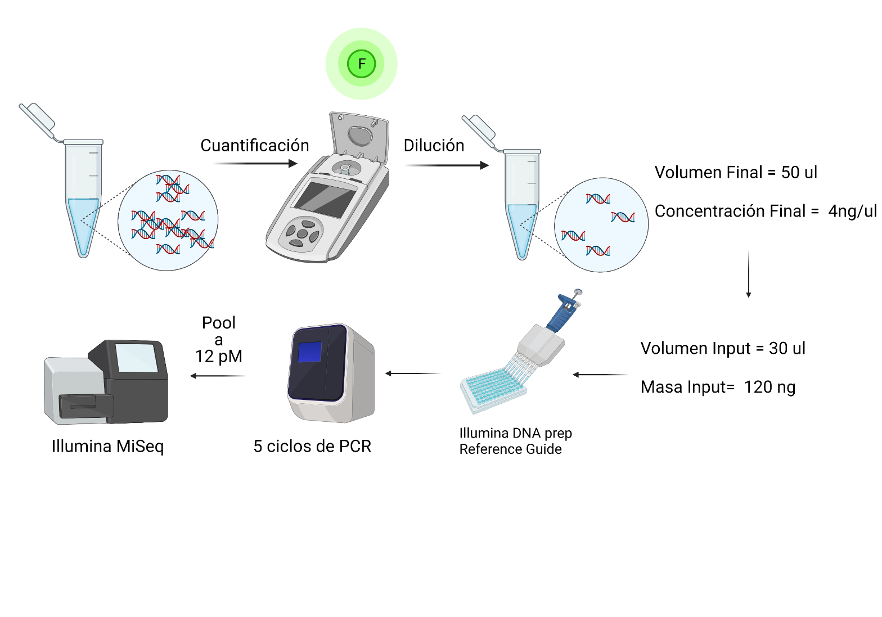
MATERIALES Y MÉTODOS
Preparación de Librerías de ADN Genómico
Programa post-tagmentación
Programa de Tagmentación
Etapa | Reactivo/Condiciones
(1) Tagmentación | Buffer de tagmentación 1 (TB1)
(2) Limpieza Post-Tagmentación | Buffer de parada de tagmentación (TSB) Buffer de lavado de la tagmentación (TWB)
(3) PCR de ciclos limitados | Master mix de PCR mejorada (EPM) Adaptadores índices i5 e i7
(4) Limpieza Post-PCR | Reactivo de purificación de cuentas (SPB), etanol 80%, buffer de resuspensión (RSB)
(5) Pool de Librerías | -
(6) Desnaturalización de Librerías | HT1
(7) Control de calidad de las librerías | Después de la PCR y después de la limpieza post-PCR Electroforesis Agarosa 2% 90 Voltios durante 60 minutos
Temperatura | Tiempo (min)
55°C | 15
10 °C | Mantener
Temperatura | Tiempo (min)
37°C | 15
10 °C | Mantener
Programa de PCR de ciclos limitados
Temperatura | Tiempo (min) | Ciclos
68°C | 3 | -
98 °C | 3 | -
98 °C | 0,75 | 5
62°C | 0,5
68°C | 2
10°C | Mantener | -
MiSeq Reagent Kit v2

Slide 14
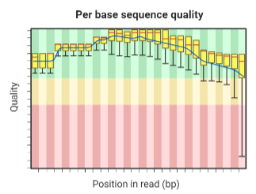
MATERIALES Y MÉTODOS
Análisis Bioinformático
Control de calidad y preprocesamiento de las lecturas
2. Verificación de especie y presencia de contaminantes.
Lecturas crudas (FASTQ)
Lecturas preprocesadas (FASTQ)
Bacteria
Archea
Eukarya
FastQC v0.11.9
MultiQC v1.19
Clumpify v38.36
Trimmomatic v0.39
Kraken v2.0
k-mers
MiniKraken2 V2 8GB
Clasificación Taxonómica
Slidingwindow: 4:20
Trailing: 10
Leading: 10
Minlen: 36
Criterios
Las lecturas coinciden principalmente con Staphylococcus aureus.
Menos del 4% de lecturas coinciden con otro taxón.
Lecturas preprocesadas (FASTQ)

Slide 15
MATERIALES Y MÉTODOS
Análisis Bioinformático
3. Cobertura y Profundidad de Secuenciación
4. Ensamblaje de novo
Lecturas preprocesadas (FASTQ)
Lecturas preprocesadas (FASTQ)
BWA v0.7.17 MEMs
SPAdes v3.13.0
--careful
Staphylococcus aureus subsp. aureus NCTC 8325
Lecturas
SAM
Refseq NC_007795.1
contigs
Samtools v1.3.1
QUAST v5.0.2
Lecturas
Profundidad
Contigs
BAM
Qualimap v2.2.2
N50
No. de contigs
Longitud de contig
% Cobertura
Calidad de ensamblaje
Cobertura y profundidad
Criterios
Criterios
Superar el 80% de cobertura
Superar profundidad mediana de 15X
N50 > 40000 kb y un
No. de contigs < 200

Slide 16
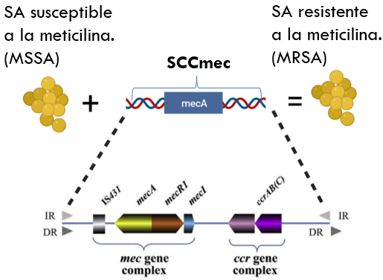
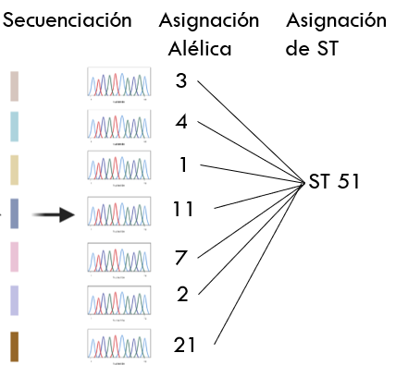
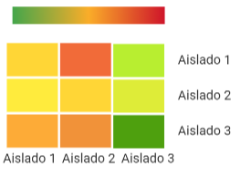
MATERIALES Y MÉTODOS
Análisis Bioinformático
6. Tipaje SCCmec
8. cg-SNPs
5. Anotación del Genoma
7. Tipaje MLST
Contigs
Contigs
Contigs
GFF, FFN (Prokka)
--usegenus
–staphylococcus
–addgenes
Prokka v1.14.6
SCCmecFinder v1.2
MLST 2.11
Roary v3.11.2
GFF, FFN
Tipo SCCmec
ST
Core-alignment
CDS
ARNr
SNP-sites v2.5.1
Cut-off
ARNt
15 SNPs

Slide 17
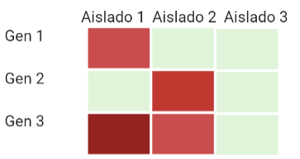
MATERIALES Y MÉTODOS
Análisis Bioinformático
9. Determinación de genes de resistencia
antimicrobiana y virulencia
10. Variabilidad Genética de los Genes (fnbA, fhuD, sstD, hla, sdrC)
BLASTn
GFF, FFN (Prokka)
Abricate
Staphylococcus aureus subsp. aureus NCTC 8325
Contigs
Abricate 1.1
90% Identidad
85% Cobertura
Extracción manual
CARD
VFDB
Alineamiento múltiple según los patrones de expresión
Genes de resistencia
Genes de virulencia
Mafft V7.490
SNP-sites v2.5.1
AA
AD
hla
AG

Slide 18
MATERIALES Y MÉTODOS
Ensamblaje de genomas de Candidatus Sulcia muelleri y Candidatus Nasuia deltocephalinicola
9. Árboles Filogenéticos
Factores de Virulencia
Genes de MLST
ST1 hla
ST1
Secuencias Extraídas Manualmente
ST2 hla
ST2
ST3
ST3 hla
Alineamientos múltiples por cada
gen de MLST
ST4
Mafft V7.490
ST4 hla
Concatenados
Alineamientos múltiples por cada factor de virulencia
Mega 7
Árbol filogenético por factor de virulencia
Árbol filogenético MLST
Árbol filogenético Core-genome
alignment
Core-genome
alignment
ModelFinder Plus
IQ-tree 2
1000 (UFBootstraps)
>90
MCMC 1000000,
>0.8
Mr. Bayes

Slide 19
ÍNDICE DE CONTENIDOS
Introducción
Objetivos
Materiales y métodos
Resultados y discusión
Conclusiones
Recomendaciones
Agradecimientos

Slide 20
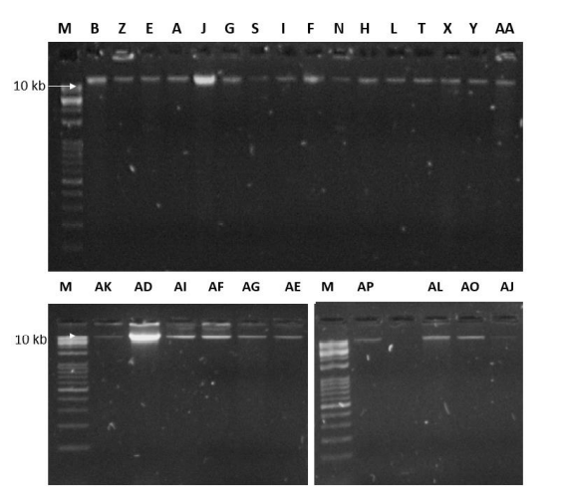
RESULTADOS Y DISCUSIÓN
Extracción y Purificación de ADN
Parámetro | Este Estudio Promedio [Rango] | Recomendado por Illumina DNA Prep Kit | (Dibbern et al., 2015)
260/280 | 2,1 [1,97 a 2,28] | 1,8-2 | Axyprep® 1,36 Silica Column 1,47 Boiling 1,33
260/230 | 2,19 [1,92 a 2,46] | 2-2,2 | -
Concentración | 29,4 [6,17 a 168 ] ng/uL. | 1-500 ng | Axyprep® 449,25 ng/uL Silica Column 626,5 ng/uL Boiling 330,75 ng/uL
(Nybo, 2012) (Dibbern et al., 2015) (Illumina, 2020)

Slide 21
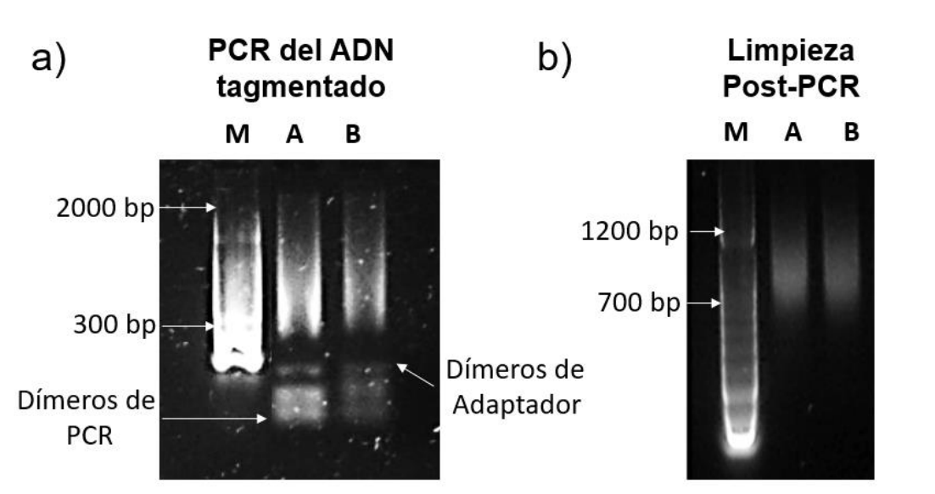
RESULTADOS Y DISCUSIÓN
Preparación de Librerías de ADN
(Illumina, 2020)

Slide 22
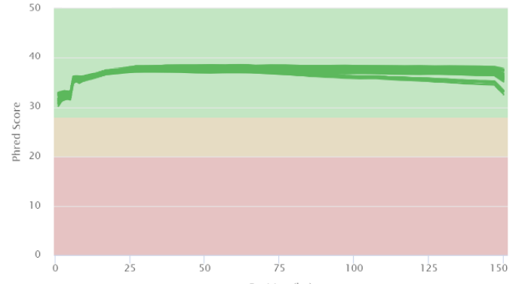
RESULTADOS Y DISCUSIÓN
Análisis Bioinformático
Control de calidad y preprocesamiento de las lecturas
(Petit III & Read, 2018) (Gunasekera et al., 2021)

Slide 23
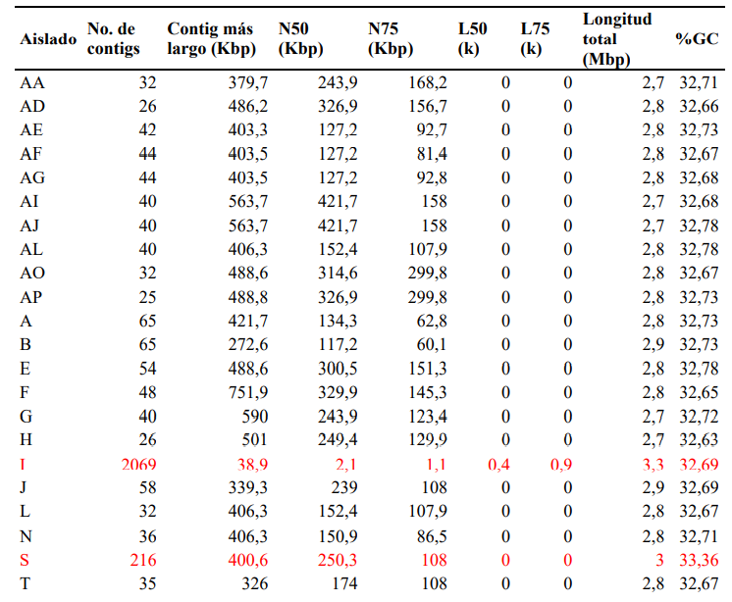
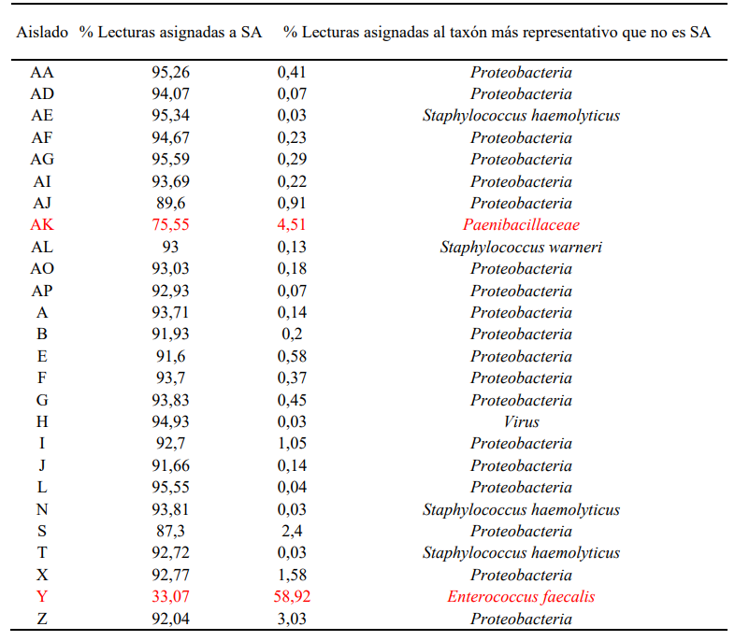
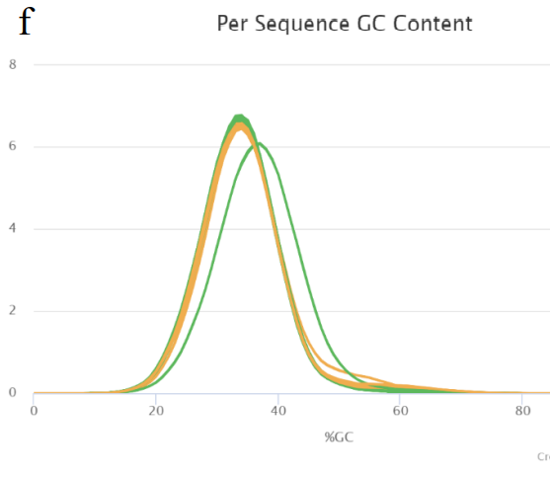
RESULTADOS Y DISCUSIÓN
Análisis Bioinformático
Control de calidad y
preprocesamiento de las lecturas
2. Verificación de especie y presencia
de contaminantes.
4. Ensamblaje de novo
“S, X, Z, I” fueron descartados
Se obtuvieron ensamblajes con un número
de contigs (promedio [rango], 41,2 [25 a 65]).
“AK, Y” fueron descartados
“S, X, Z, I” poseen al menos 1%
de contaminación
“AK, S, X, Z” no tuvieron un %GC
esperado.
“Y” si lo tuvo, pero se diferenció
notablemente del resto.

Slide 24
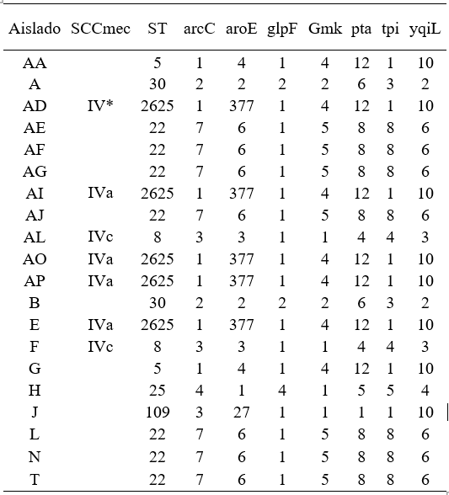
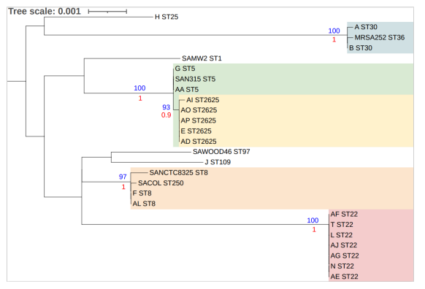
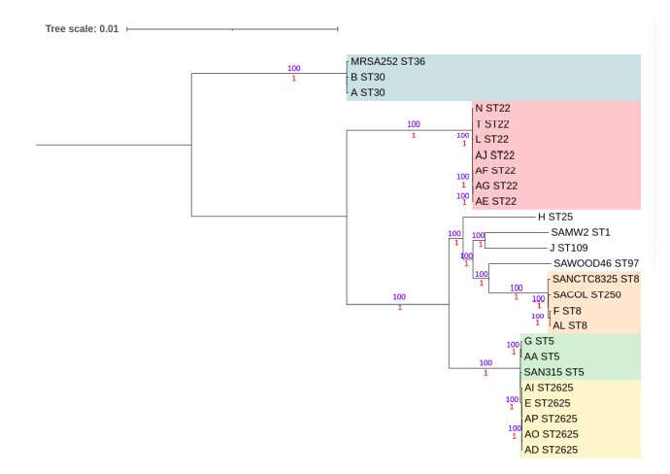
Análisis Bioinformático
Tipaje SCCmec, MLST, cg-SNPs
Árbol Filogenético MLST
Basado en 7 genes
5 nodos bien soportados
Árbol Filogenético cg-SNPs
Basado en 2025 genes
17 nodos bien soportados
(Lamers et al., 2011).
(Humphreys & Coleman, 2019).
(Coombs et al., 2020)

Slide 25
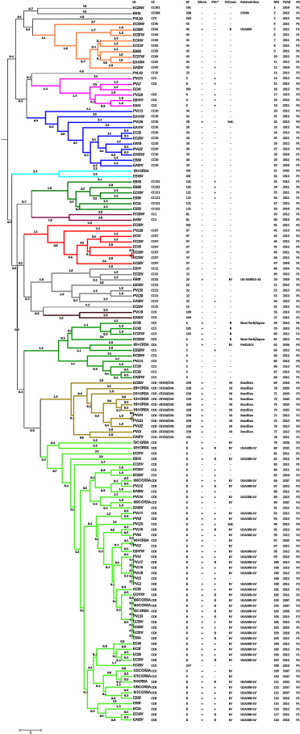
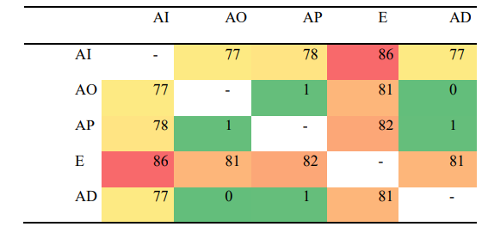
Análisis Bioinformático
Tipaje SCCmec, MLST, cg-SNPs
No se reporta ST2625
2005-2013
ST2625 causante de un brote en una pediátrica
en Italia. 2016-2017
Mapa de calor basado en cg-SNPs ST2625
(Ugolotti, E. et al., 2017
ST2625 reportado en Australia en casos de
sepsis. 2018
Se propone un posible evento de transmisión en un
período inferior a 6 meses entre AO, AP, AD
(0, 1 SNPs < 15 SNPS)
(Zurita et al., 2016)

Slide 26
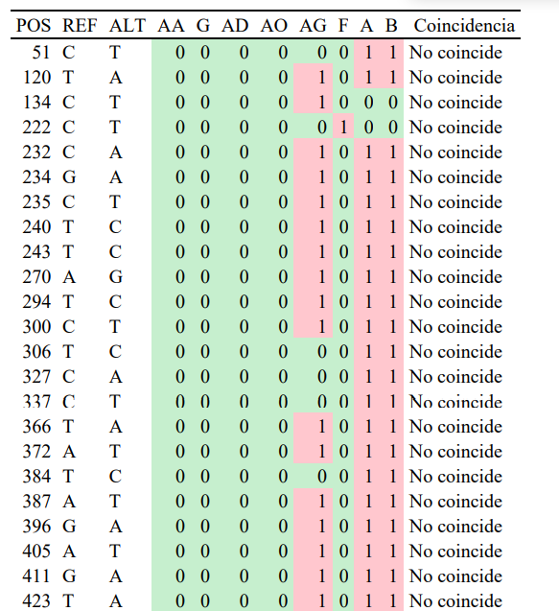
Análisis Bioinformático
Variabilidad Genética de los Genes (fnbA, fhuD, sstD, hla, sdrC)
No se encontró un patrón de variantes genéticas en fnbA, sdrC y hla relacionadas con un patrón de expresión génica específico.
No se dispone de información acerca de patrones de expresión génica de fhuD1 y sstD en los aislados de este estudio.
SNPs de aislados clínicos de SA con patrón de regulación de expresión a la alza de hla
No se ha completado el estudio de sstD
Para fhuD1 se utilizó primers reportados erróneamente por (Jenkins et al., 2015)

Slide 27
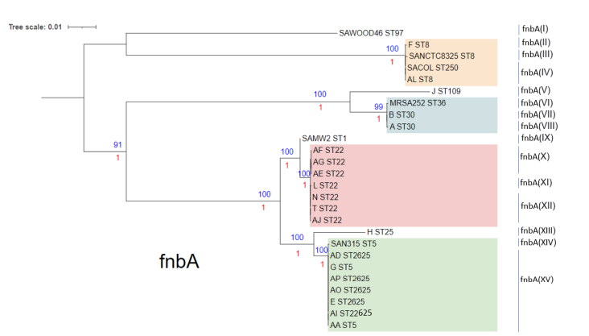
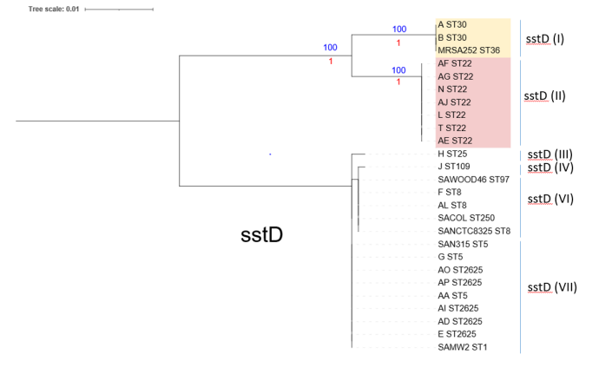
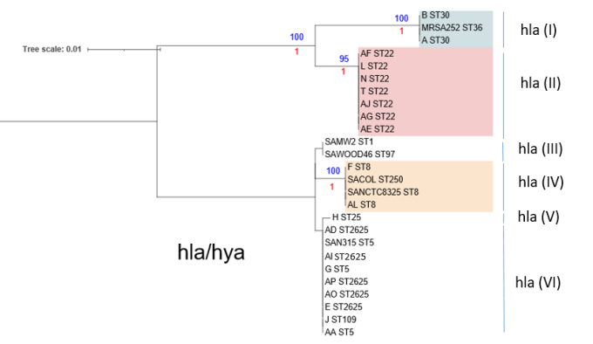
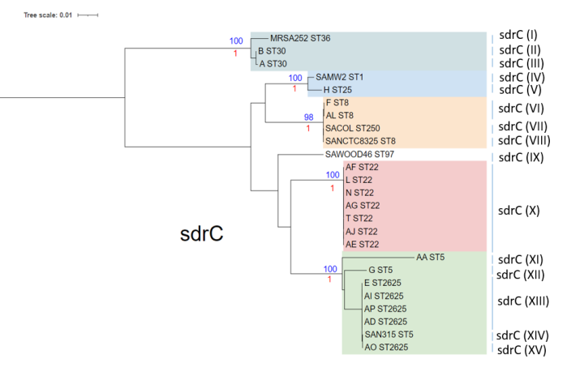
Análisis Bioinformático
Variabilidad Genética de los Genes (fnbA, fhuD, sstD, hla, sdrC)
Gen | No. de SNPs | No. de Genotipos
Hla | 67 | 6
sdrC | 511 | 15
sstD | 74 | 7
fnbA | 687 | 15
fhuD1 | 2 | 2
Con respecto a
Staphylococcus aureus subsp.
aureus NCTC 8325

Slide 28
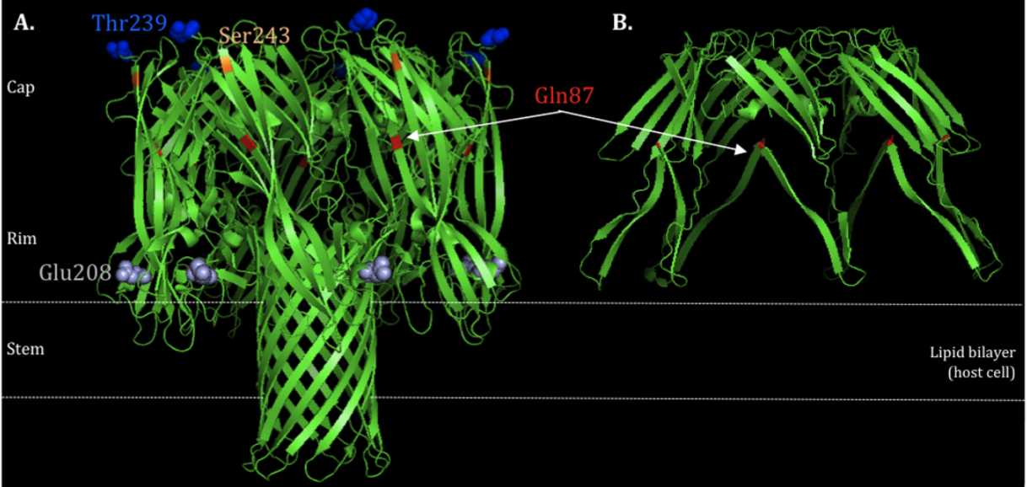
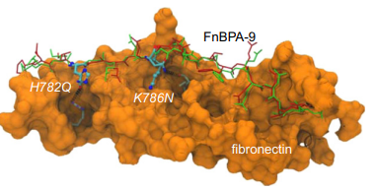
Análisis Bioinformático
Variabilidad Genética de los Genes (fnbA, fhuD, sstD, hla, sdrC)
AF ST22
AG ST22
AE ST22
L ST22
N STT22
AJ ST22
SAMW2 ST1
A ST30
B ST30
MRSA 252 ST36
C259T
T2463A
T2475A
(DeLeo et al., 2011)
(Lower et al., 2011)

Slide 29
ÍNDICE DE CONTENIDOS
Introducción
Objetivos
Materiales y métodos
Resultados y discusión
Conclusiones
Recomendaciones
Agradecimientos

Slide 30
Se extrajo el ADN de 26 aislados clínicos de SA obteniendo valores de concentración y calidad que fueron apropiados para realizar la preparación de librerías y la posterior secuenciación NGS Illumina.
Se prepararon librerías de ADN genómico siguiendo el protocolo de Illumina DNA Prep Kit. Los puntos de control establecidos validaron la presencia de librerías y el tamaño esperado de fragmento esperado para este tipo de aplicación.
No se encontró una correlación entre el patrón de expresión de genes de virulencia regulado al alza o a la baja en hla, fnbA, sstD y las variantes genéticas encontradas en dichos genes.
Las variantes genéticas en los factores virulencia hla, fnbA, sstD, fhuD1, sdrC se asocian con la evolución clonal de los aislados del presente estudio. Posiblemente las variantes genéticas en estos genes vinculadas a una mayor o menor patogenicidad sean ST o Complejo Clonal específicas.

Slide 31
ÍNDICE DE CONTENIDOS
Introducción
Objetivos
Materiales y métodos
Resultados y discusión
Conclusiones
Recomendaciones
Agradecimientos

Slide 32
AGRADECIMIENTOS
Rodrigo Marcelo Grijalva Silva
Luis Urresta y Brighitte Garzón
Paúl Cárdenas y Belén Prado
FAMILIA y AMIGOS

